Slide 1
Útvary súvisiace s získavaním informácií.

Slide 2
anotácia
– krátka charakteristika napr. literárneho, televízneho diela, jeho obsahu, spôsobu spracovania ... Tento útvar využívajú vydavateľstvá na informovanie o knižných novinkách, časté sú v televíznych programových časopisoch, aby si diváci mohli lepšie vybrať.
http://www.csfd.cz/film/346856-zmizela/

Slide 3
marginálie
– krátke poznámky na okraji textu napr. o obsahu alebo k obsahu knihy, odborného článku, časopisu, aby sa čitateľ vedel zorientovať čo sa v knihe nachádza.

Slide 4
Resumé
zhrnutie, stručný (krátky) obsah napr. odbornej knihy alebo článku a zaraďuje sa na koniec práce, často býva aj cudzojazyčné (aspoň dva cudzie jazyky)

Slide 5
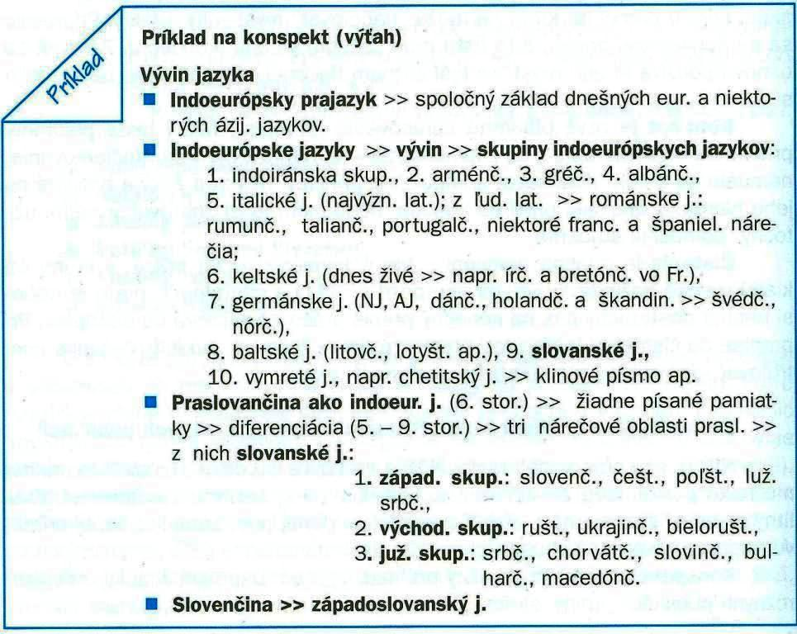
konspekt
– krátky prehľad; je krátky, výstižný výťah napr. podstatných častí obsahu diela

Slide 6
osnova
– najstručnejší, najprehľadnejší záznam obsahu textu v bodoch alebo v heslách. Obsahuje len kľúčové pojmy. Píšeme ju po prečítaní textu, aby sme si zaznačili najdôležitejšie údaje, ale píšeme ju aj pred tvorbou textu.

Slide 7
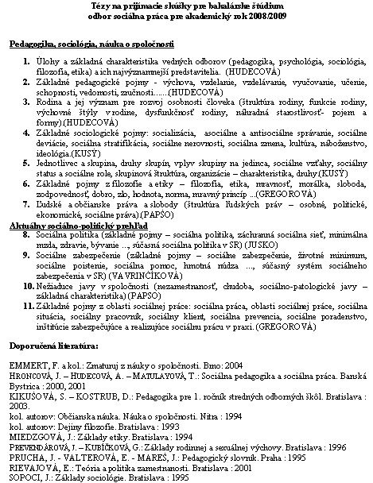
tézy
– (sylaby) obsah textu vo forme ucelených viet; prinášajú stručné, veľmi zhustené hlavné myšlienky napr. odborného diela alebo prednášky

Slide 8
excerpty (výpisky)
z akéhokoľvek textu ich môžeme spraviť na takzvané záznamové lístky alebo excerpčné alebo katalógové lístky
Citát- doslovné opakovanie textu:
„Nikto nie je ostrovom samým pre seba; každý je kusom pevniny, kusom súše; a ak more odmyje hrudu, Európa sa zmenší, akoby sa stratil výbežok zeme alebo sídlo tvojich priateľov či tvoje vlastné; smrť každého človeka umenší mňa, lebo ja som súčasťou človečenstva; a preto sa nikdy nepýtaj, komu zvonia do hrobu; zvonia tebe.“
- parafráza- voľné prerozprávanie; voľné spracovanie cudzej predlohy – vyjadrenie rovnakého deja, myšlienky alebo motívu iným spôsobom

Slide 9
Spracovanie a uchovávanie informácií
diár – je denný zápisník, doň si zapisujeme povinnosti, ktoré máme istý deň vykonať
denník – doň zaznamenávame zážitky uplynulého dňa v časovom slede

